Slide 1
«Здоровые города и поселки» Слуцкий район 2024
Государственное учреждение «Слуцкий зональный центр гигиены и эпидемиологии»

Slide 2
ЗДОРОВЫЕ ГОРОДА И ПОСЕЛКИ
Государственное учреждение «Слуцкий зональный центр гигиены и эпидемиологии»

Slide 3
Этапы реализации
Решением № 1428 от 14 мая 2021г. утверждён Комплексный план основных мероприятий по реализации на территории города Слуцк проекта «Город Слуцк – здоровый город» на 2021-2025годы.
Решение Слуцкого районного Совета депутатов от 17.12.2024 №37 «Об утверждении Комплекса мероприятий по реализации профилактического проекта «Агрогородок Гацук – здоровый поселок» на 2025-2027 годы».
Решением № 1078 от 24 марта 2023г. утверждён Комплексный план основных мероприятий по реализации на территории аг.Козловичи Слуцкого района профилактического проекта «Агрогородок Козловичи – здоровый поселок» на 2023-2027г.
Решение Слуцкого районного Совета депутатов от 17.12.2024 №36 «Об утверждении Комплекса мероприятий по реализации профилактического проекта «Агрогородок Лучники – здоровый поселок» на 2025-2027 годы».
Государственное учреждение «Слуцкий зональный центр гигиены и эпидемиологии»

Slide 4
«Здоровые города и поселки»
План мероприятий по реализации проекта предусматривает:
обеспечение здоровьесберегающей среды в учреждениях образования, на предприятиях и организациях города,
создание в городе здоровьеформирующей среды обитания, инфраструктуры для ведения здорового образа жизни,
медицинское обеспечение,
информационно-образовательное и организационное обеспечение,
проведение культурно-массовых мероприятий.
Государственное учреждение «Слуцкий зональный центр гигиены и эпидемиологии»

Slide 5
Гигиенические проекты
Профилактика «ВИЧ-инфекции »
«Совершенствование мер профилактики проф. и производственно обусловленной заболеваемости работников предприятий по производству машин и оборудованию»
«Слуцк - здоровый город» на 2021-2025г.
«Агрогородок Козловичи – здоровый поселок» на 2023-2027г.
«Агрогородок Лучники – здоровый поселок» на 2025-2027г.
«Агрогородок Гацук – здоровый поселок» на 2025-2027г.
Межведомственный информационный проект «Школа – территория здоровья». На базе ГУО «Средняя школа № 4 г. Слуцка» организован ресурсный центр, где аккумулируются методические разработки, материалы, передовой опыт, современные технологии, необходимые для формирования здоровьесберегающей среды и распространения опыта практической работы. В настоящее время в Слуцком районе проект «Школа – территория здоровья» реализуется на базе всех учреждений общего среднего образования, что составляет 100 % от общего количества школ. Проектом охвачено 9782 обучающихся.
Государственное учреждение «Слуцкий зональный центр гигиены и эпидемиологии»

Slide 6
МЕРОПРИЯТИЯ
Государственное учреждение «Слуцкий зональный центр гигиены и эпидемиологии»

Slide 7
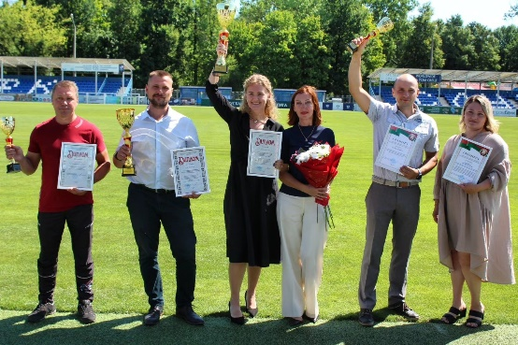
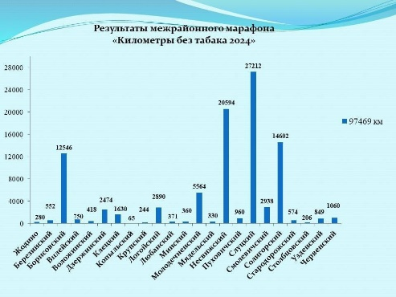
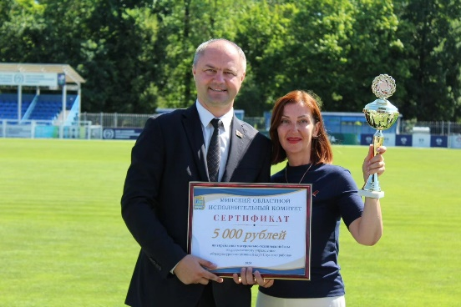
Межрайонный марафон «КИЛОМЕТРЫ БЕЗ ТАБАКА» 2024
Слуцкий район занял 1-е место
Государственное учреждение «Слуцкий зональный центр гигиены и эпидемиологии»

Slide 8
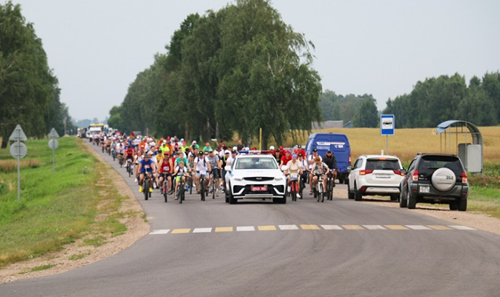
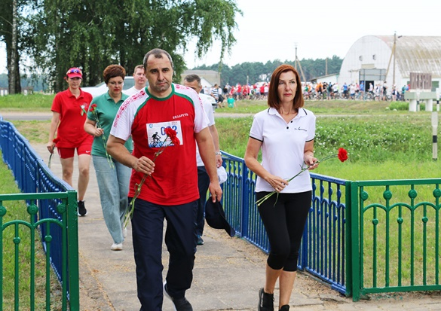
29.06.2024 районный велосипедный тур «Дорогами освободителей», посвященный 80-летию освобождения Беларуси от немецко-фашистских захватчиков
Государственное учреждение «Слуцкий зональный центр гигиены и эпидемиологии»

Slide 9
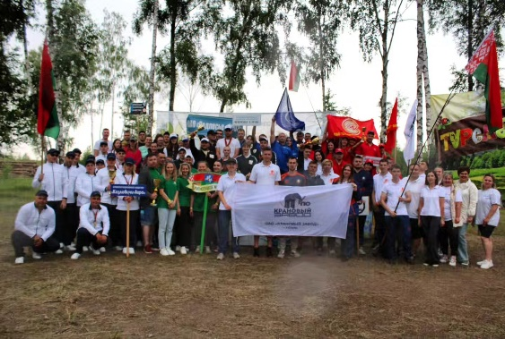
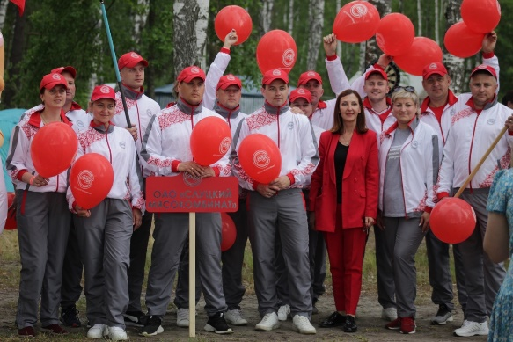
07-09.06.224 районный туристический слет «TourFest – 2024»
Государственное учреждение «Слуцкий зональный центр гигиены и эпидемиологии»

Slide 10
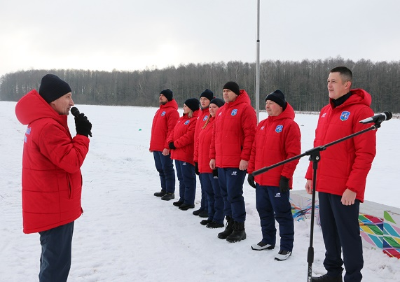
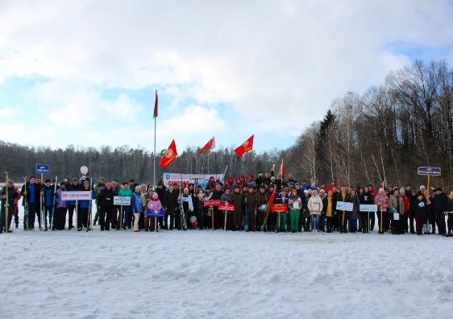
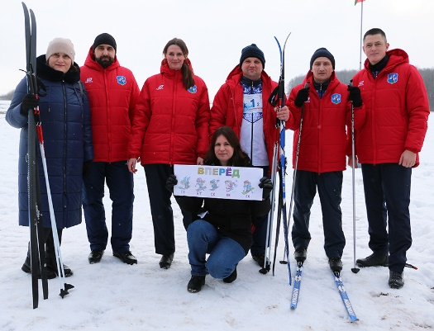
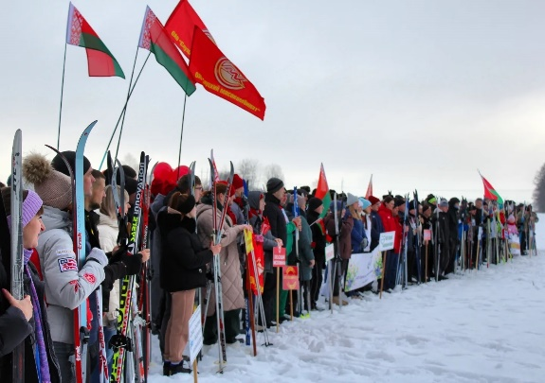
24.01.2024 районные соревнования по лыжным гонкам «Слуцкая лыжня – 2024»
Государственное учреждение «Слуцкий зональный центр гигиены и эпидемиологии»

Slide 11
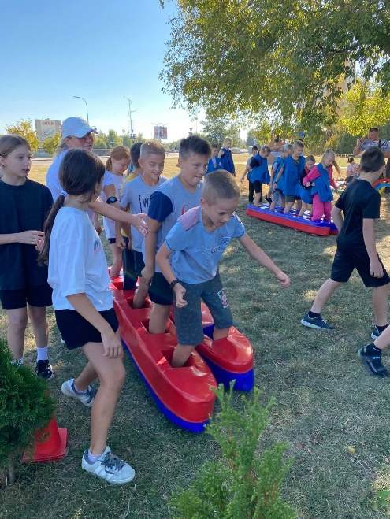
22.09.2024 экологическая акция «Всемирный день без автомобиля»
Государственное учреждение «Слуцкий зональный центр гигиены и эпидемиологии»

Slide 12
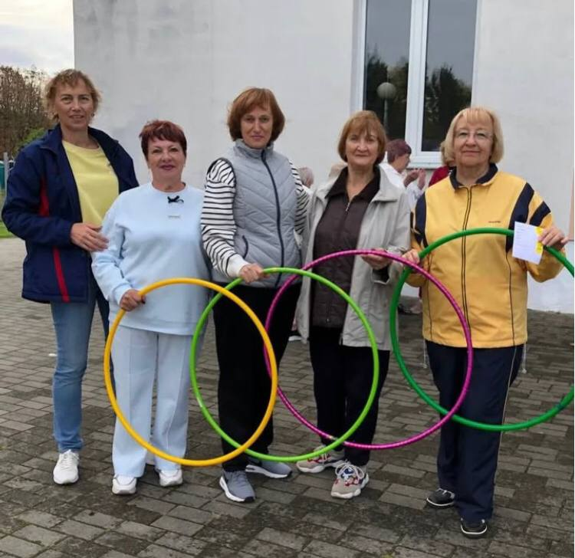
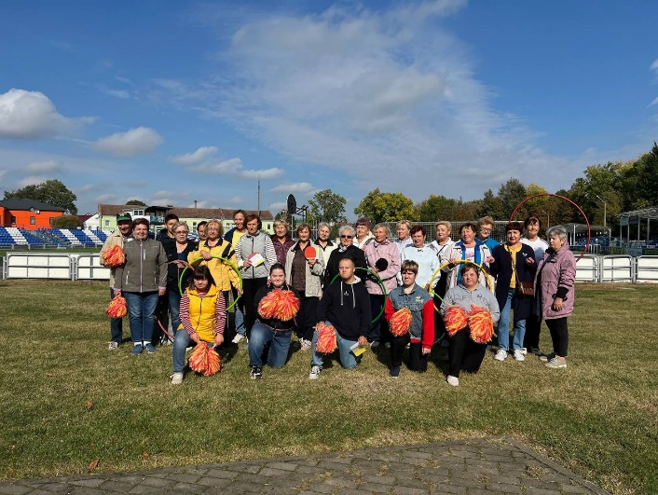
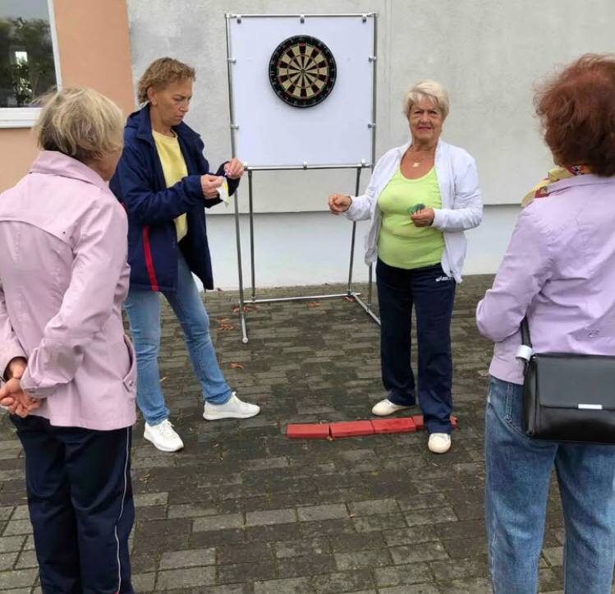
26.09.2024 спортивное мероприятие «С активным долголетием, отпразднуем 100-летие»
Государственное учреждение «Слуцкий зональный центр гигиены и эпидемиологии»

Slide 13
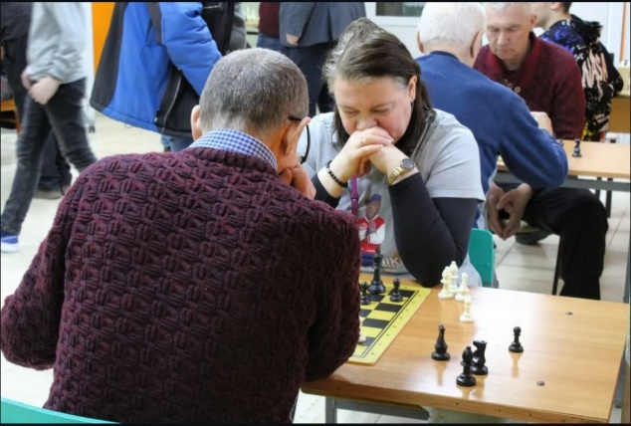
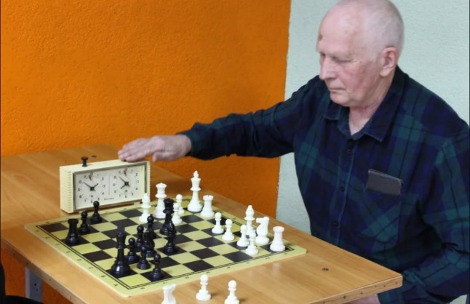
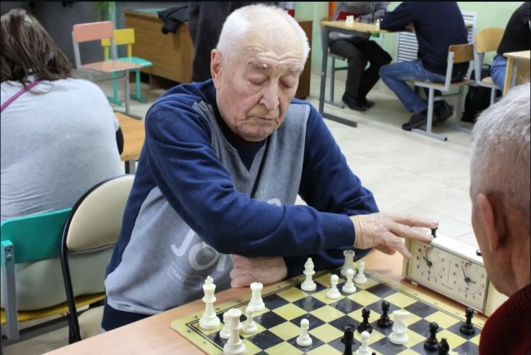
30.09.2024 турнир по быстрым шахматам, приуроченный Дню пожилых людей
Государственное учреждение «Слуцкий зональный центр гигиены и эпидемиологии»

Slide 14
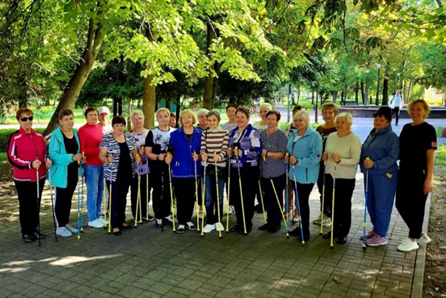
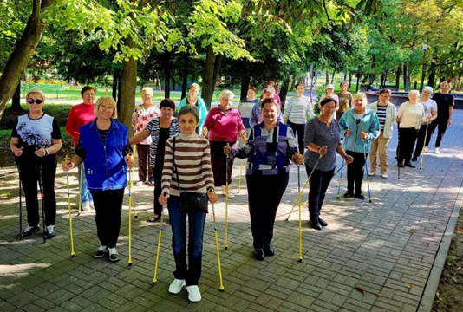
30.09.2024 марафон по скандинавской ходьбе «Активное долголетие»
Государственное учреждение «Слуцкий зональный центр гигиены и эпидемиологии»

Slide 15
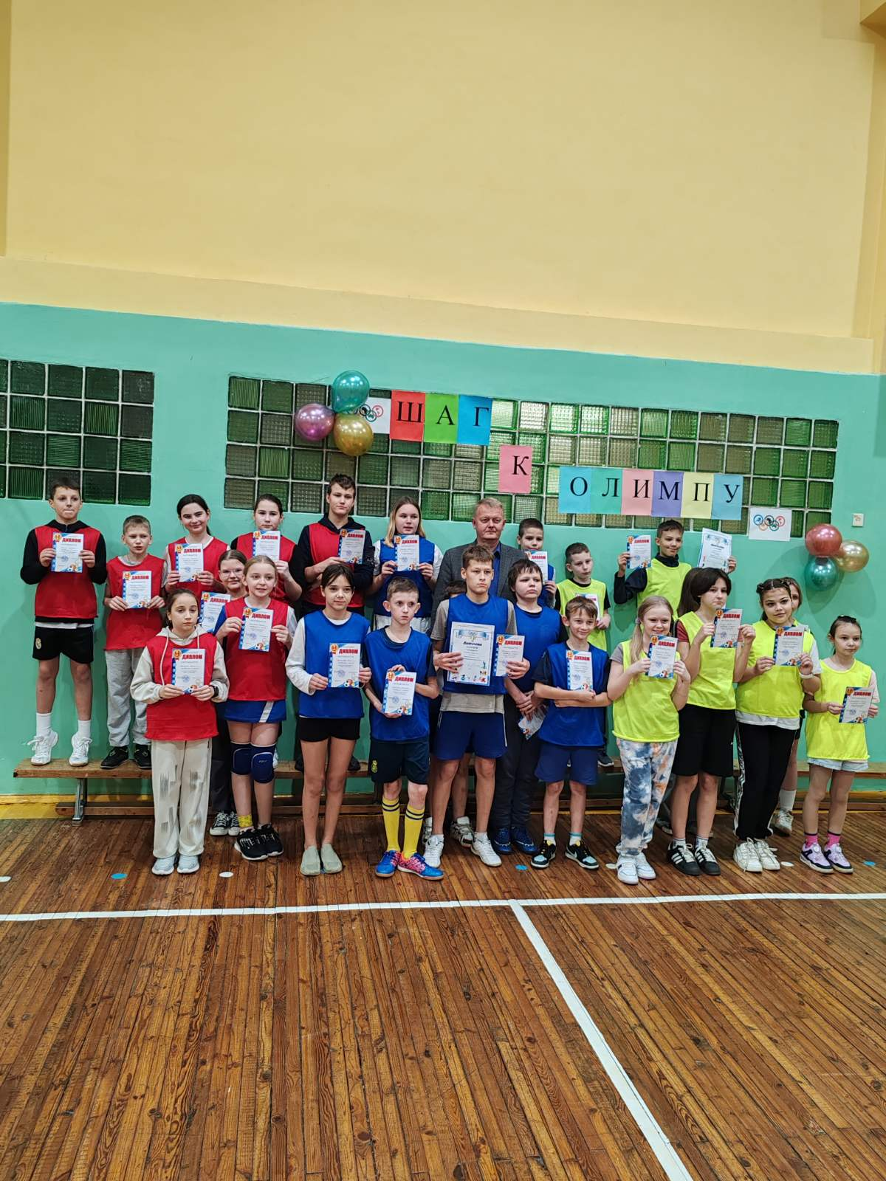
Шаг к олимпу
29 ноября 2024 года на базе ГУО «Средняя школа № 12 г.Слуцка» состоялся районный этап областного фестиваля «Шаг к Олимпу». В фестивале принимали участие учащиеся 10-14 лет, находящиеся в социально опасном положении, с которыми проводится индивидуальная профилактическая работа. В программу фестиваля входили: интеллектуальный турнир «Олимпийский «Брейн Батл», спортивный тур «Звездная эстафета». В турнире участвовали сборные команды учреждений образования города Слуцка.
Государственное учреждение «Слуцкий зональный центр гигиены и эпидемиологии»

Slide 16
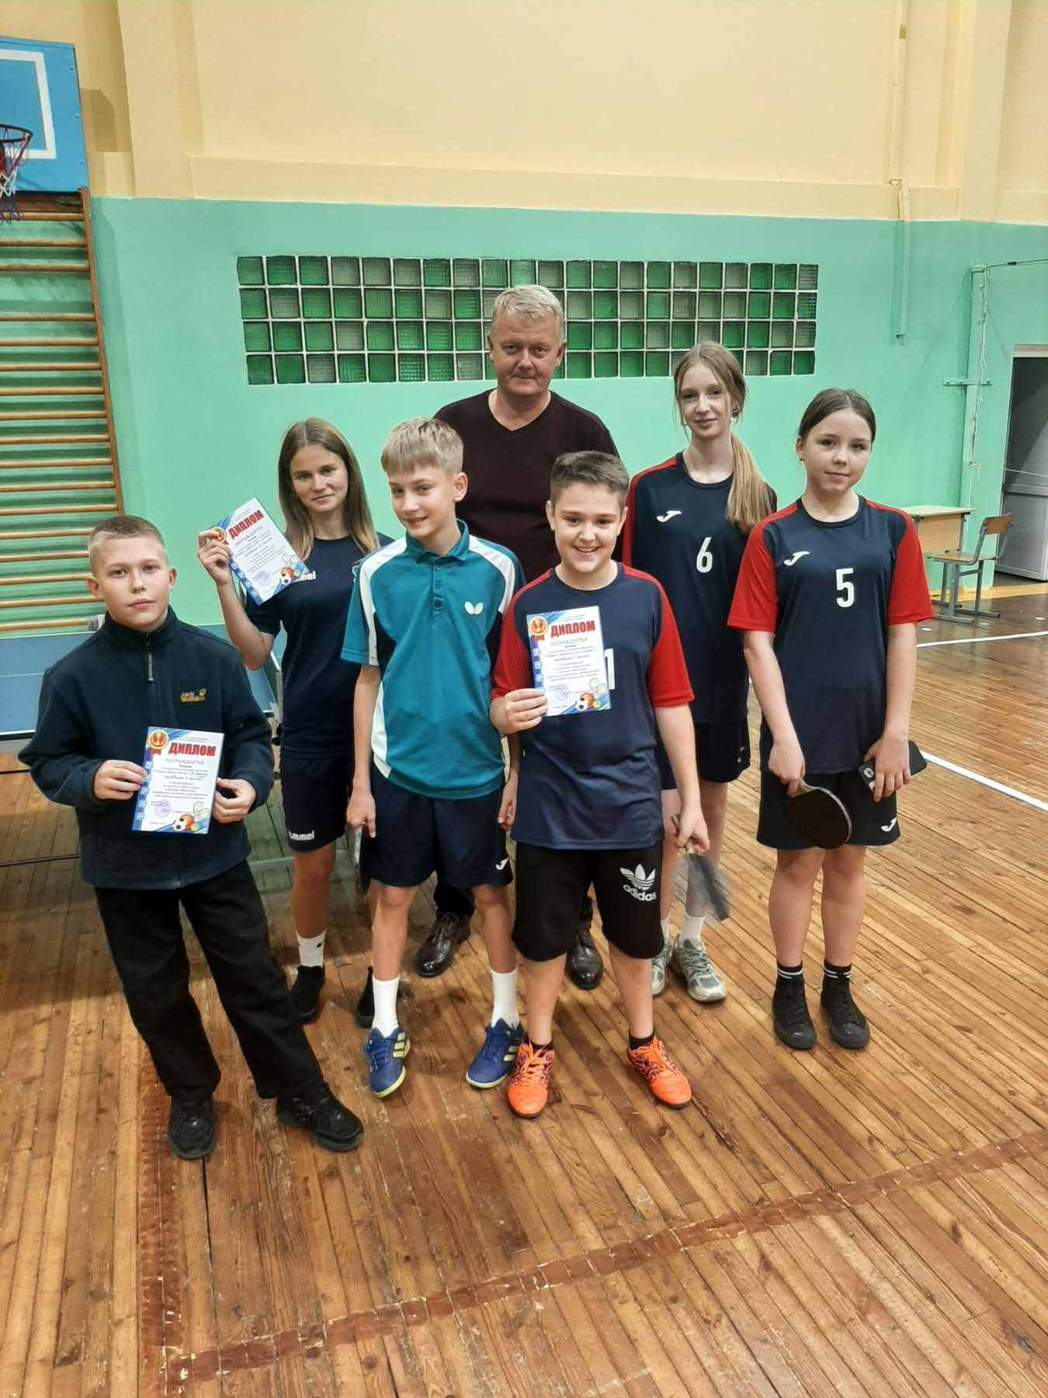
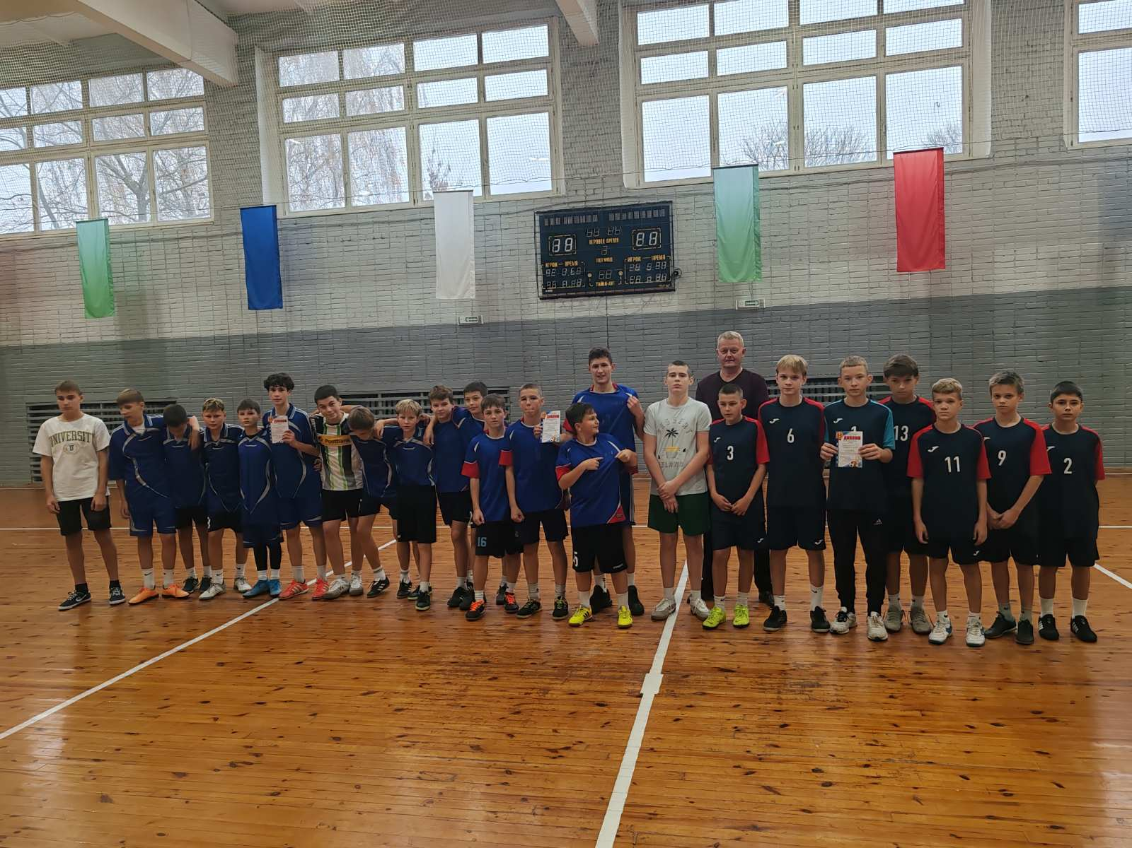
Спортивные мероприятия в учреждениях образования
В период с 23 по 26 апреля 2024 года на спортивной базе ГУ «Слуцкая СДЮШОР» и ГУО «Средняя школа № 12 г.Слуцка» прошли соревнования по настольному теннису и мини-футболу республиканского спортивно-массового мероприятия «Фестиваль школьного спорта».
Государственное учреждение «Слуцкий зональный центр гигиены и эпидемиологии»

Slide 17
Конкурс «Лучший двор города»
В рамках конкурса “Лучший двор города” от каждого ЖЭУ было выбрано 5 придомовых территорий, жильцы которых принимают активное участие в благоустройстве и озеленении своих дворов. Определены призеры конкурса. Заместитель директора Слуцкого ЖКХ по благоустройству Кристина Алешко и представители жилищно-эксплуатационных участков вручили благодарности за образцовое содержание придомовой территории и личный вклад в благоустройство города от директора КУП “Слуцкое ЖКХ” Сергея Клещукевича. Активные жители нашего города получили также подарки, которые пригодятся каждому любителю-цветоводу и дачнику, – секаторы, комбинированные мотыжки-лопатки и удобрения для цветочных клумб.
Государственное учреждение «Слуцкий зональный центр гигиены и эпидемиологии»

Slide 18
Волонтерское движение
Государственное учреждение «Слуцкий зональный центр гигиены и эпидемиологии»

Slide 19
ВОЛОНТЕРСКИЕ ОТРЯДЫ
ГУО «Гимназия №2 г. Слуцка»: волонтерский отряд «Созвездие» 15 уч. | ГУО «Средняя школа № 9 г. Слуцка»: организована работа антинаркотического отряда «Жизнь», 20 уч. | ГУО «Средняя школа №6 г. Слуцка»: волонтерский отряд «Импульс-6» 22 уч.
ГУО «Средняя школа №2 г. Слуцка»: волонтёрский отряд «Искра» 15 уч. | ГУО «Средняя школа №10 имени С. Ф. Рубанова г. Слуцка»: волонтерский отряд «Факел» 20 уч. | ГУО «Средняя школа № 12 г. Слуцка»: деятельность волонтёрского отряда «Импульс-12» 35 уч.
ГУО «Средняя школа № 5 г. Слуцка» организована работа волонтерского отряд «Друзья» 20 уч. | ГУО «Средняя школа № 13 г. Слуцка» функционирует антинаркотический отряд «НаркоPost»; деятельность волонтерского отряда «Шаг навстречу» волонтерский отряд «Давайте дарить добро» (Красного Креста), 45 уч.

Slide 20
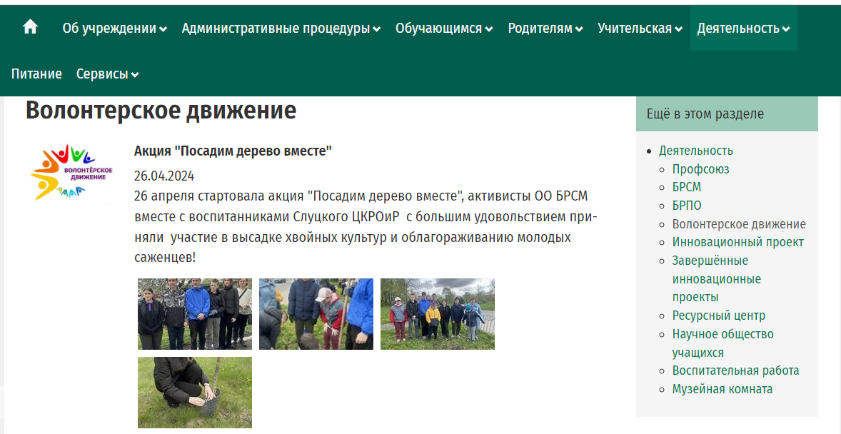
ГУО «Гимназия №2 г. Слуцка»

Slide 21
ГУО «Средняя школа №9 г. Слуцка

Slide 22
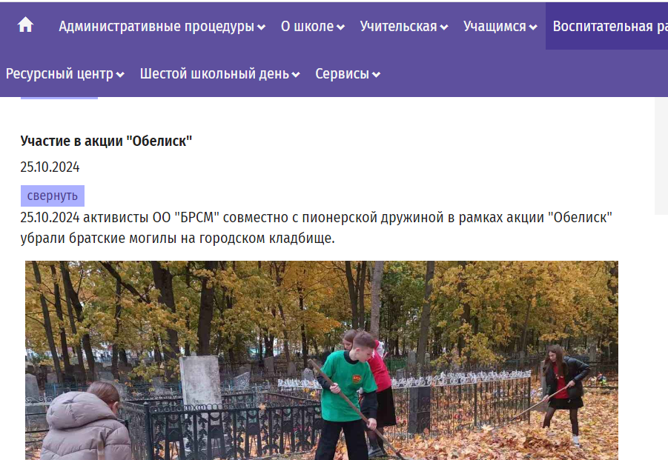
ГУО «Средняя школа №6 г. Слуцка»

Slide 23
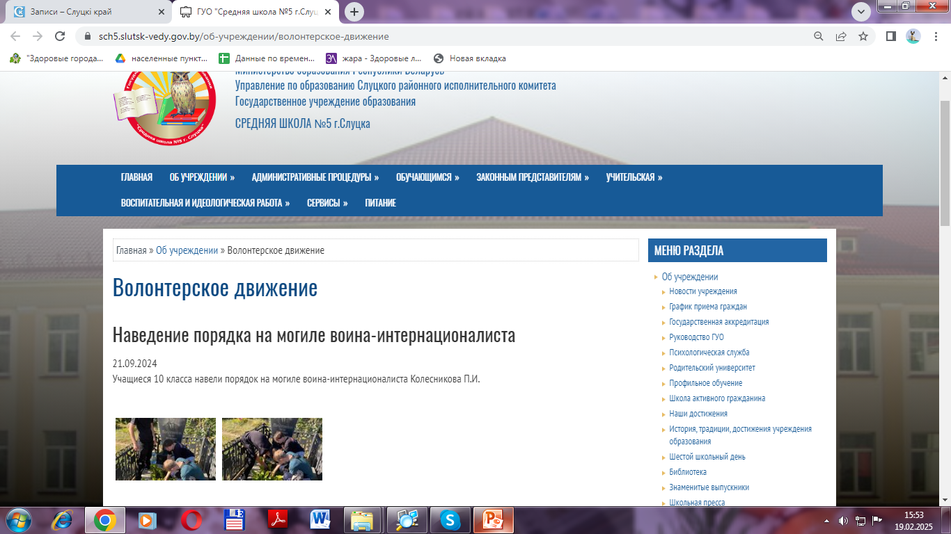
ГУО «Средняя школа №5 г. Слуцка»

Slide 24
Реализация современных здоровьесберегающих технологий, обеспечивающих сохранение и укрепление здоровья детей и подростков в учреждениях образования

Slide 25
ПЕРСОНАЛЬНЫЕ КОРРЕКЦИОННЫЕ ОЗДОРОВИТЕЛЬНЫЕ ПРОГРАММЫ ПО РЕЗУЛЬТАТАМ МЕДОСМОТРОВ ДЕТЕЙ И ПОДРОСТКОВ ПРИ ВЫЯВЛЕНИИ ПРОБЛЕМ СО ЗДОРОВЬЕМ В УЧРЕЖДЕНИЯХ ОБРАЗОВАНИЯ Г. СЛУЦКА
Осуществляется индивидуальный подход в организации учебного процесса (дифференцированный подход к рассадке учащихся, индивидуализация физической нагрузки и активности на учебных занятиях по физической культуре и здоровью, трудовому обучению, дифференцированное домашнее задание по некоторым учебным предметам, смена двигательной активности в течение учебного дня). | Соблюдаются нормы высоты стола и стульев. Учителя физической культуры расширили используемый комплекс упражнений для спины и укрепления мышц спины.
Во всех учреждениях образования проводятся динамические перемены. На всех уроках проводятся физкультминутки для профилактики развития статического напряжения. Проведение утренней гимнастики во время работы дневных оздоровительных лагерей на базах УО. | Обучение детей навыкам самооценки здоровья в рамках уроков по учебным предметам «ОБЖ», «Человек и мир», «Физическая культура и здоровье», «Допризывная подготовка», «Медицинская подготовка».
В ГУО «Детский сад № 5 г. Слуцка» функционирует ортоптический кабинет, в котором проводится диагностика и лечение нарушения зрения у воспитанников из 2 специальных групп для детей с нарушением зрения. В кабинете имеется специальное оборудование: комплексная программа «eve» – для лечения косоглазия и амблиопии, амблиостимуляторы «Аист», синоптофор – для диагностики и лечения косоглазия, СРС-1 – для повышения остроты зрения.
Государственное учреждение «Слуцкий зональный центр гигиены и эпидемиологии»

Slide 26
Здоровая продукция
Государственное учреждение «Слуцкий зональный центр гигиены и эпидемиологии»

Slide 27
ОАО «Слуцкий мясокомбинат»
Разработано и внедрено в производство 17 видов колбасных изделий, полуфабрикатов и консервов, в том числе продукции не содержащей пищевых добавок: полуфабрикаты мясные крупнокусковые бескостные: «Стейк «Стриплойн премиум»», «Стейк «Рибай премиум»», «Стейк «Брискет премиум»», полуфабрикат мясной крупнокусковой мясокостный из говядины «Стейк «Рёберный премиум»», «Реберная пластина «по-домашнему», полуфабрикат мясной крупнокусковой бескостный из говядины «Классический», консервы из говядины мясорастительные рубленые «Плов по-восточному с говядиной»; консервы мясные из субпродуктов пищевых стерилизованные «Флячки по-деревенски» в желе.
Государственное учреждение «Слуцкий зональный центр гигиены и эпидемиологии»

Slide 28
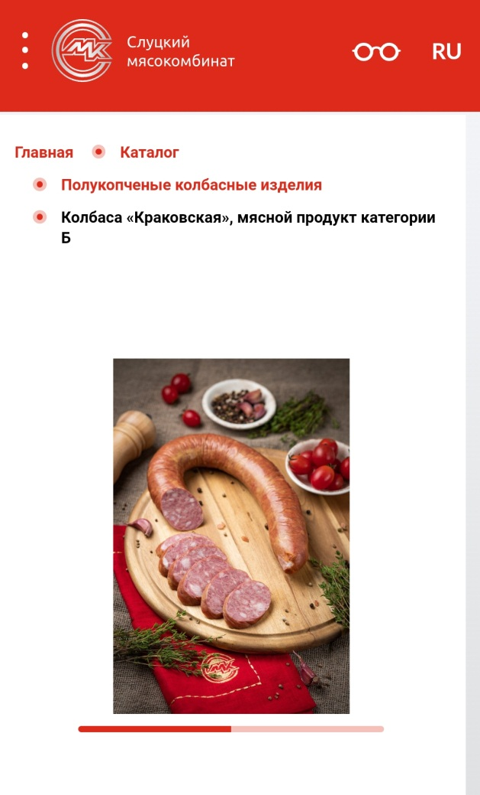
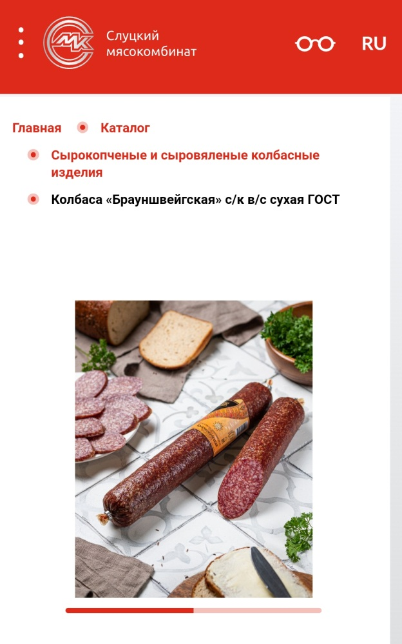
ОАО «Слуцкий мясокомбинат»
На предприятии проводится работа над выпуском безглютеновых колбасных изделий для специализированного питания и изделий колбасных вареных с пониженным содержанием поваренной соли диетического профилактического питания. Разработаны рецептуры и производится процесс декларирования на продукты сыровяленые из говядины.

Slide 29
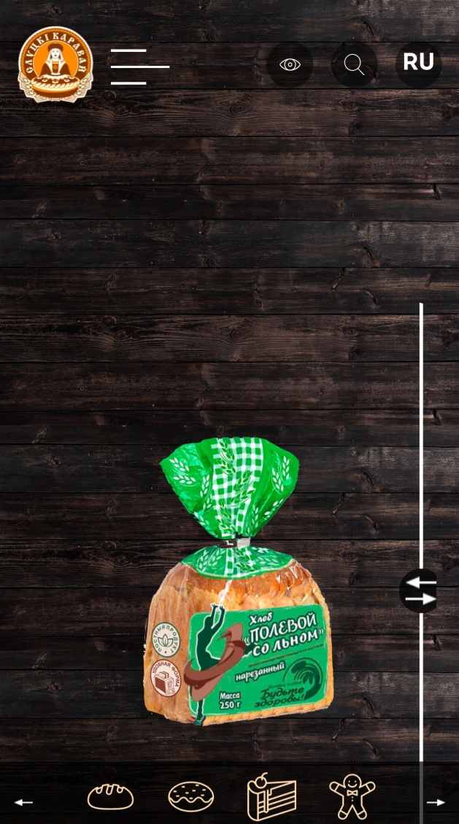
ОАО «Слуцкий хлебозавод»
18 наименований продукции. Продукция для пациентов с сахарным диабетом: хлеб «Городской» диабетический; Продукция предназначенная для диетического питания: хлеб «Белковый отрубной», хлеб «Полевой со льном», батон с пшеничными отрубями, сухари «Полезные» на сорбите.
Государственное учреждение «Слуцкий зональный центр гигиены и эпидемиологии»

Slide 30
ОАО «Слуцкий хлебозавод»
Продукция с пониженным содержанием сахара: хлеб «Годный», хлеб «Деревенский» с тмином, хлеб «Заводской», хлеб «Для Вас» - без добавления сахара, хлеб «Слуцкий», хлеб «Фитнес», хлеб пшеничный особый без добавления сахара, хлеб «Добрый» бездрожжевой, хлеб «Ржаной с семечками», багет бутербродный, булочки для хот-догов, хлеб тостовый «Гаспадар», хлеб «Домашний».

Slide 31
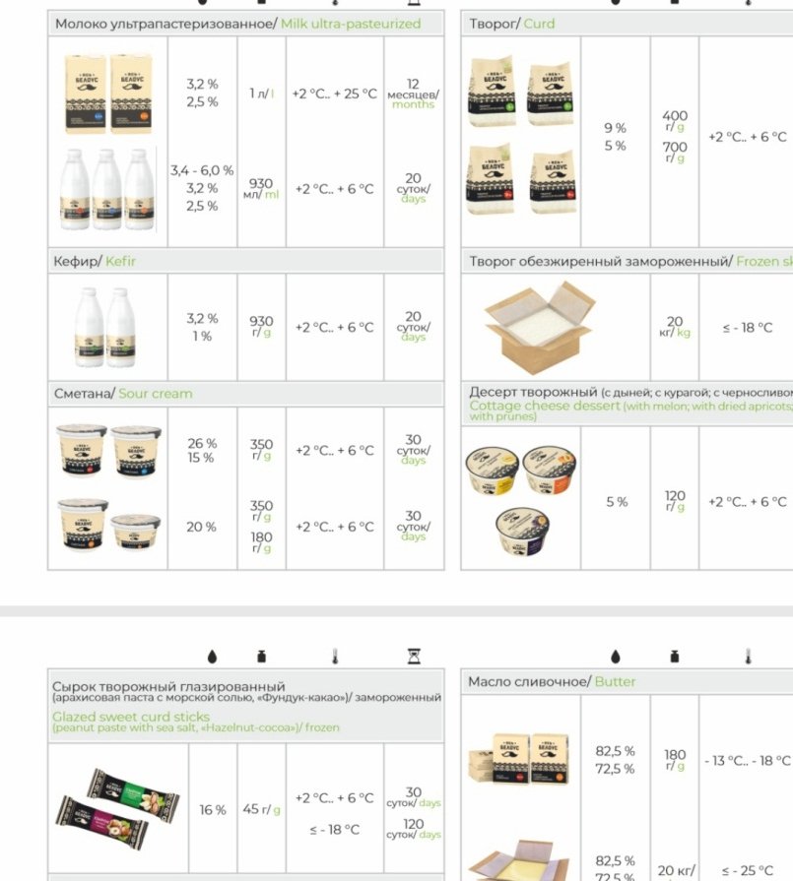
ОАО «Слуцкий сыродельный комбинат»
2 наименования продукции
(Масло сладкосливочное безлактозное с массовой долей жира не менее 82,5 %, фасованное по 0,18 кг.; творог обезжиренный, весовой 20 кг).

Slide 32
Благоустройство
Государственное учреждение «Слуцкий зональный центр гигиены и эпидемиологии»

Slide 33
Проведены работы за 2024 год
укладка тротуарной плитки - 615, 03 м²
посажено 2698 деревьев, 7829 кустарников, 70200 цветов
35 скамеек в районе пляжа по ул.Социалистическая
наружная реклама (инфостенды) – 2шт.
установлено общественных туалетов (биотуалетов) -3шт.
установлено контейнеров – 4 шт., в том числе для раздельного сбора коммунальных отходов -1 шт.
фонарей уличного освещения 17 шт.
введено в эксплуатацию 3 многоквартирных дома. Все дома оснащены пандусами, тактильной плиткой, понижением бордюрной плитки. В 2 многоквартирных домах установлены речевые информаторы, для пользования лифтом
в ГУ «Слуцкий зональный ЦГиЭ» возле главного входа оборудована кнопка вызова сотрудников для людей с ограниченными возможностями
Государственное учреждение «Слуцкий зональный центр гигиены и эпидемиологии»

Slide 34
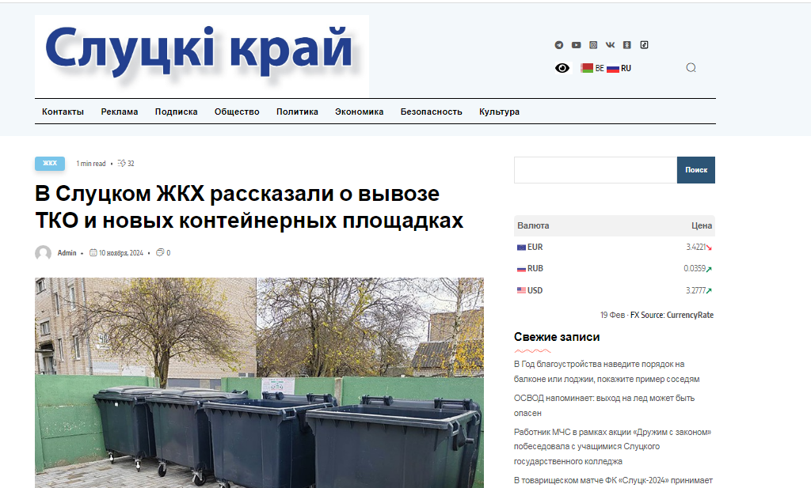
Места хранения отходов
В надлежащем состоянии содержатся 155 мест санкционированного хранения отходов. За 2021-2024 гг. произошло увеличение количества контейнеров для раздельного сбора мусора на 45 шт.
Государственное учреждение «Слуцкий зональный центр гигиены и эпидемиологии»

Slide 35
Ремонт дорожного покрытия
Государственное учреждение «Слуцкий зональный центр гигиены и эпидемиологии»

Slide 36
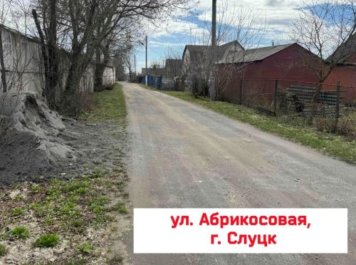
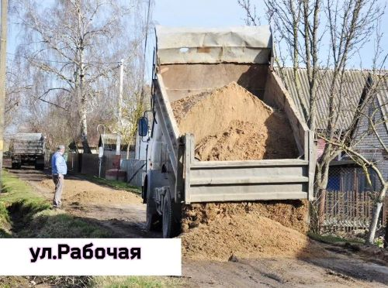
Ремонт дорожного покрытия
Государственное учреждение «Слуцкий зональный центр гигиены и эпидемиологии»

Slide 37
Площадки
4 июня 2024 года были открыты 2 новые детские площадки (ул.Борисовца 19, ул.Парижской Коммуны).
В 2024 году по переулку М.Богдановича 1-му установили новый детский игровой комплекс.
Во дворах по улице Кононовича сделана стоянка для автомобилей и установлен новый детский игровой комплекс.
Государственное учреждение «Слуцкий зональный центр гигиены и эпидемиологии»

Slide 38
Информационное сопровождение
Государственное учреждение «Слуцкий зональный центр гигиены и эпидемиологии»

Slide 39
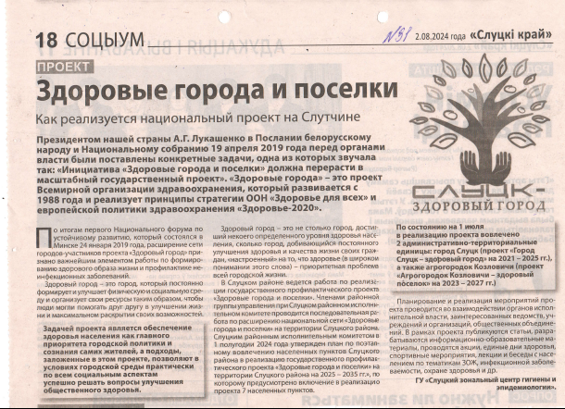
Публикации о проекте в печати
Государственное учреждение «Слуцкий зональный центр гигиены и эпидемиологии»

Slide 40
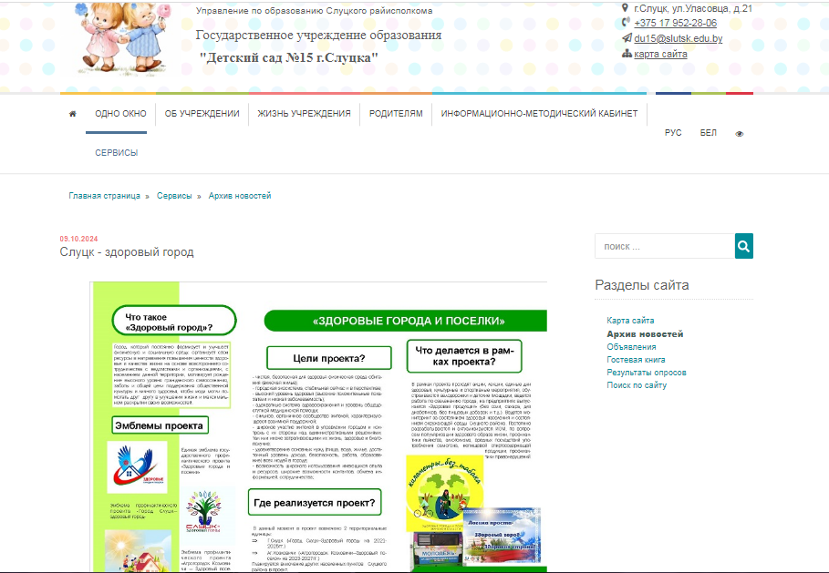
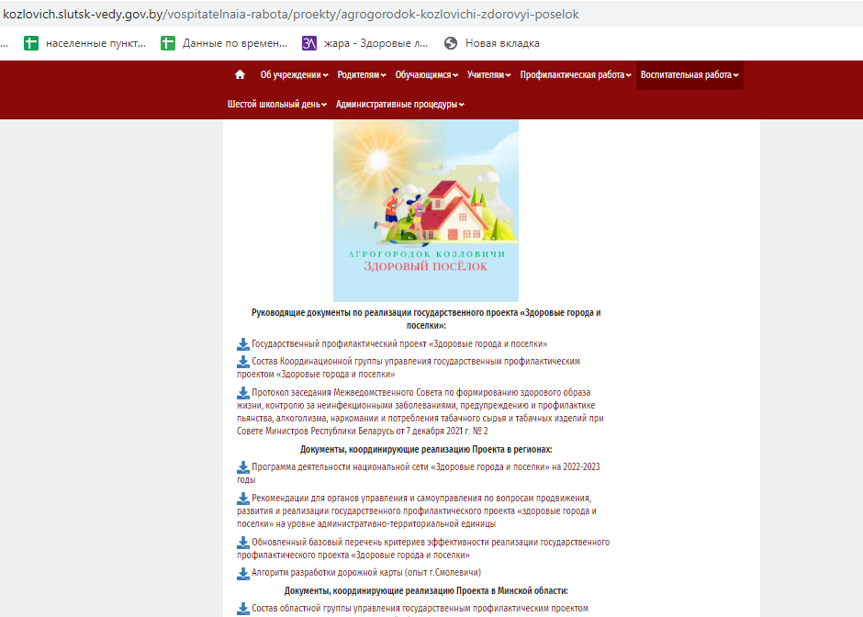
Публикации на сайтах учреждений образования
Также информация размещается на сайте Слуцкого РИК и ГУ «Слуцкий зональный ЦГиЭ» с ежеквартальным наполнением.
Государственное учреждение «Слуцкий зональный центр гигиены и эпидемиологии»

Slide 41
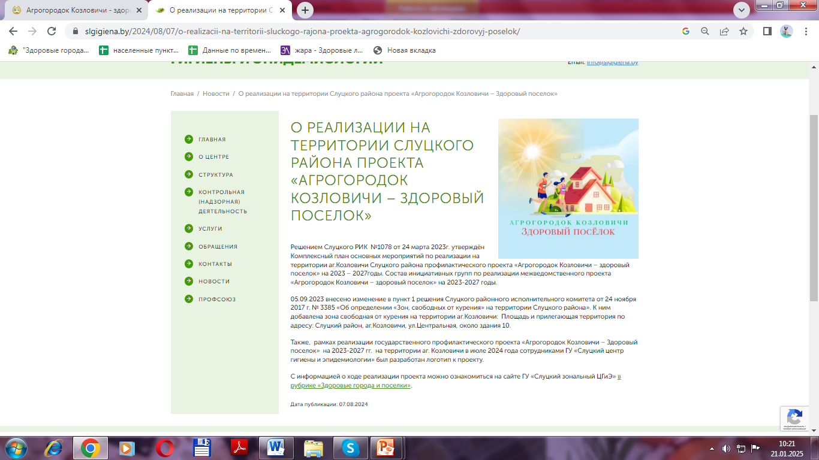
Сайт ГУ «Слуцкий зональный ЦГиЭ»
Государственное учреждение «Слуцкий зональный центр гигиены и эпидемиологии»

Slide 42
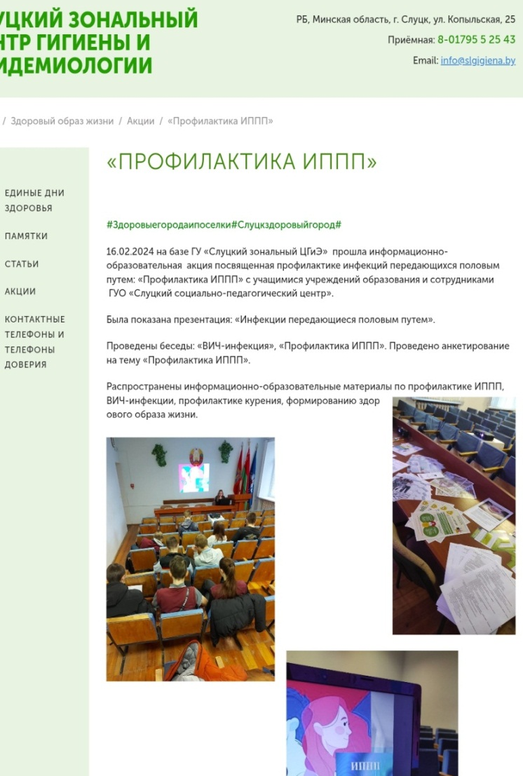
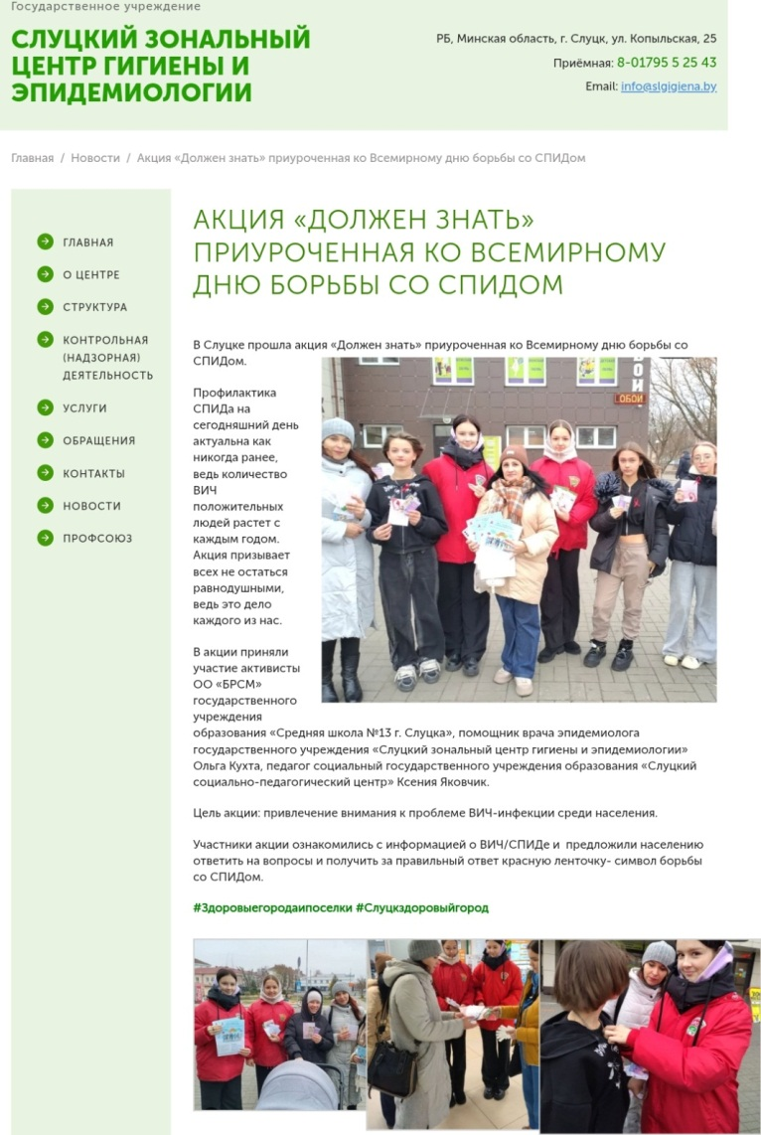
При публикации материалов о проекте используются хештеги #Здоровыегородаипоселки #Слуцкздоровыйгород
Государственное учреждение «Слуцкий зональный центр гигиены и эпидемиологии»

Slide 43
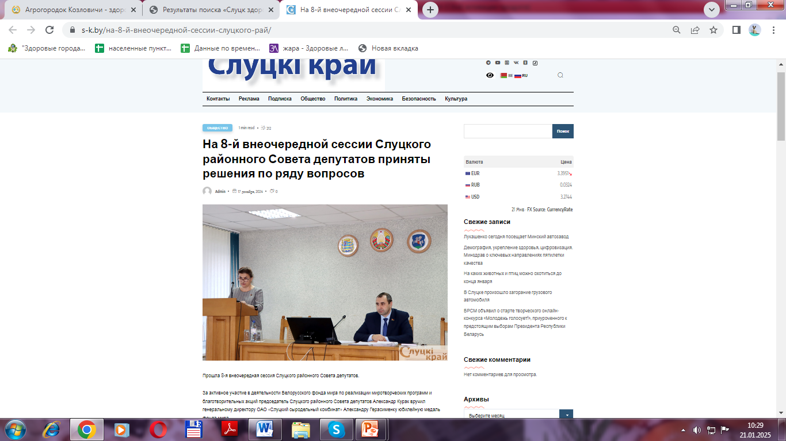
Районная газета «Слуцкий край»
Государственное учреждение «Слуцкий зональный центр гигиены и эпидемиологии»

Slide 44
Использование хештегов #Здоровыегородаипоселки #Слуцкздоровыйгород
Государственное учреждение «Слуцкий зональный центр гигиены и эпидемиологии»

Slide 45
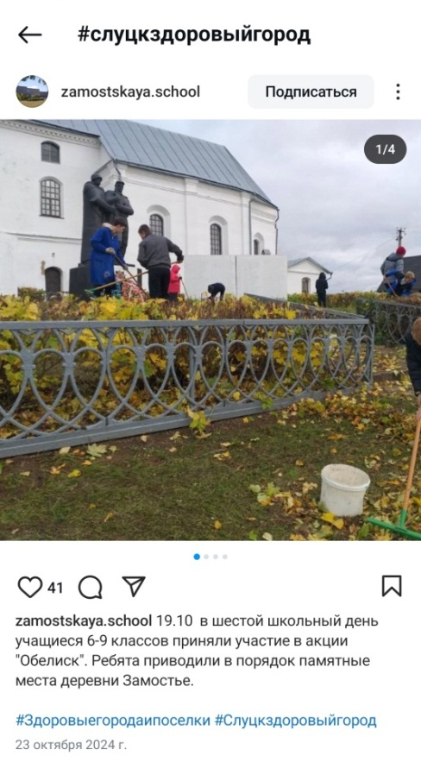
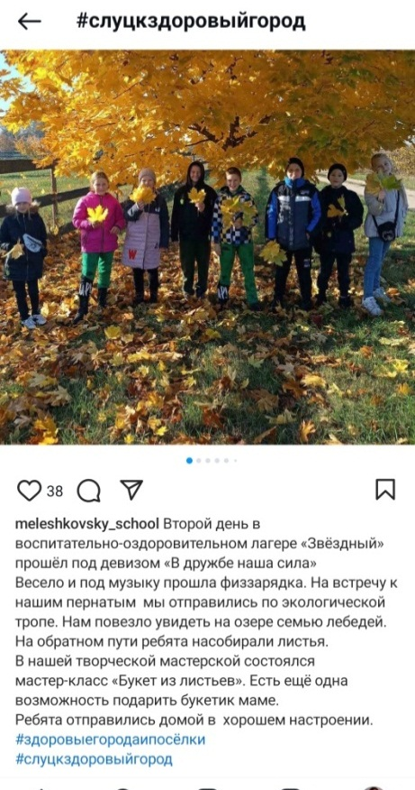
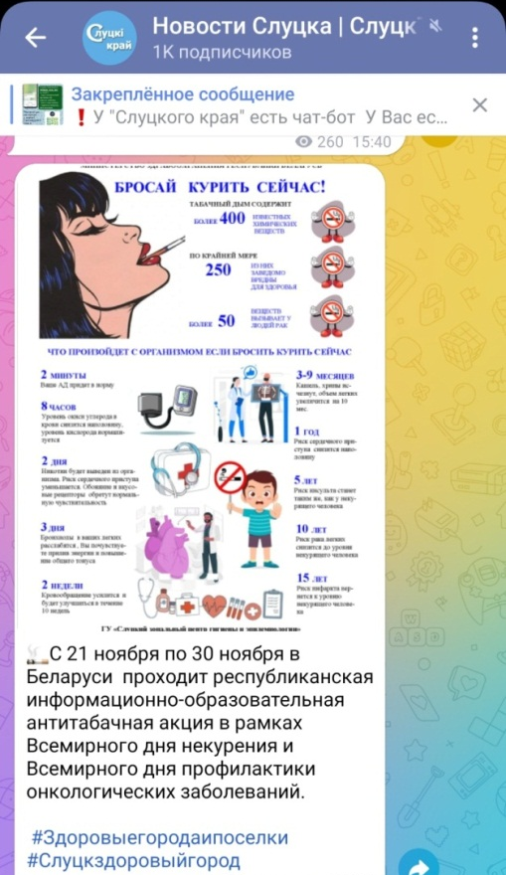
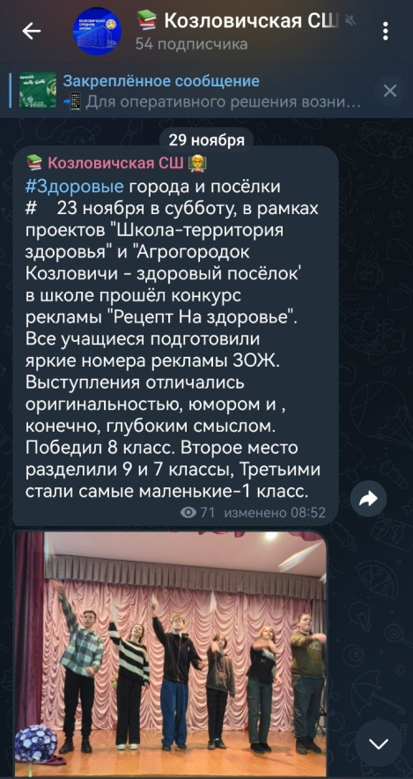
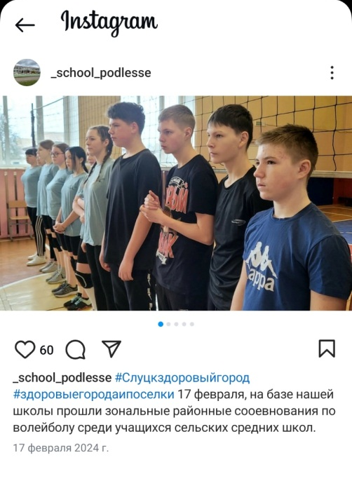
Использование социальных сетей для популяризации проекта
Телеграмм
Instagram
Государственное учреждение «Слуцкий зональный центр гигиены и эпидемиологии»

Slide 46
Информационно-образовательные материалы о Проекте
Листовки
Государственное учреждение «Слуцкий зональный центр гигиены и эпидемиологии»

Slide 47
Ведомственная газета «ЗОЖ»
Государственное учреждение «Слуцкий зональный центр гигиены и эпидемиологии»

Slide 48
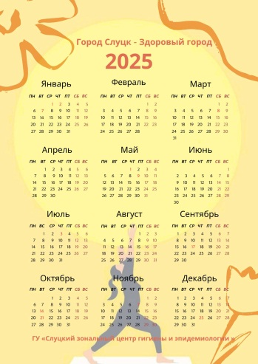
Карманные календари
Государственное учреждение «Слуцкий зональный центр гигиены и эпидемиологии»

Slide 49
Буклеты
Государственное учреждение «Слуцкий зональный центр гигиены и эпидемиологии»

Slide 50
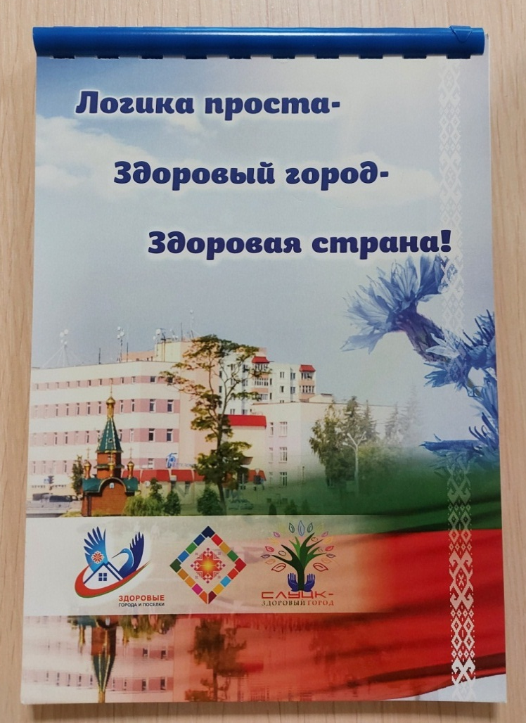
Блокноты , презентации
Государственное учреждение «Слуцкий зональный центр гигиены и эпидемиологии»

Slide 51
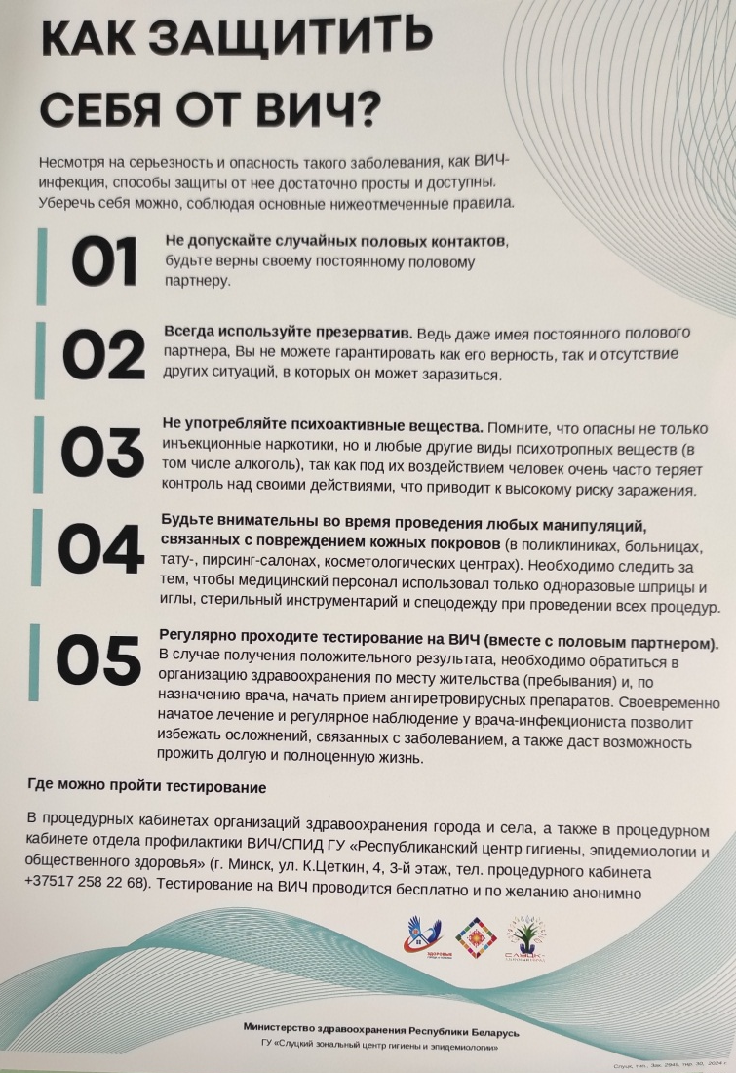
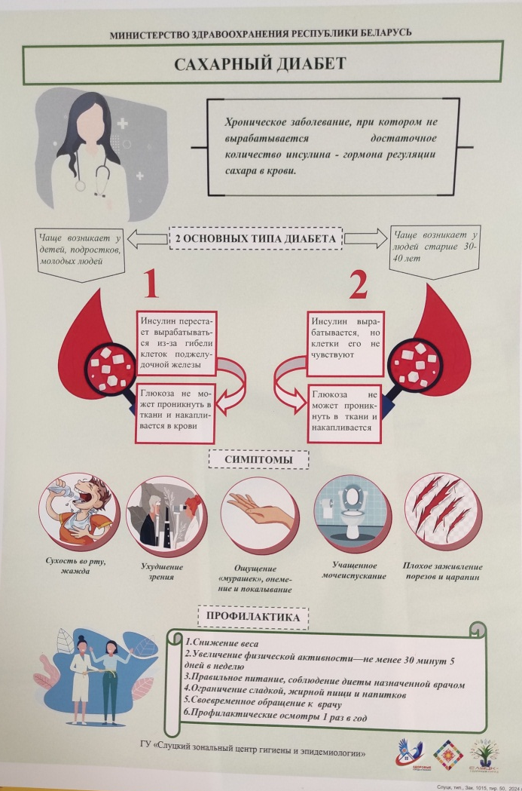
на ИОМ по профилактике неинфекционных и инфекционных заболеваний размещались логотипы проекта
Государственное учреждение «Слуцкий зональный центр гигиены и эпидемиологии»

Slide 52
БЛАГОДАРИМ ЗА ВНИМАНИЕ!

